Slide 1

Deep Learning with Ladder
2023
2023/11/17

Slide 2


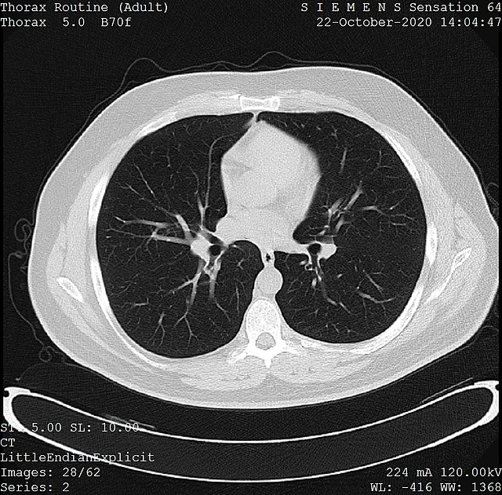
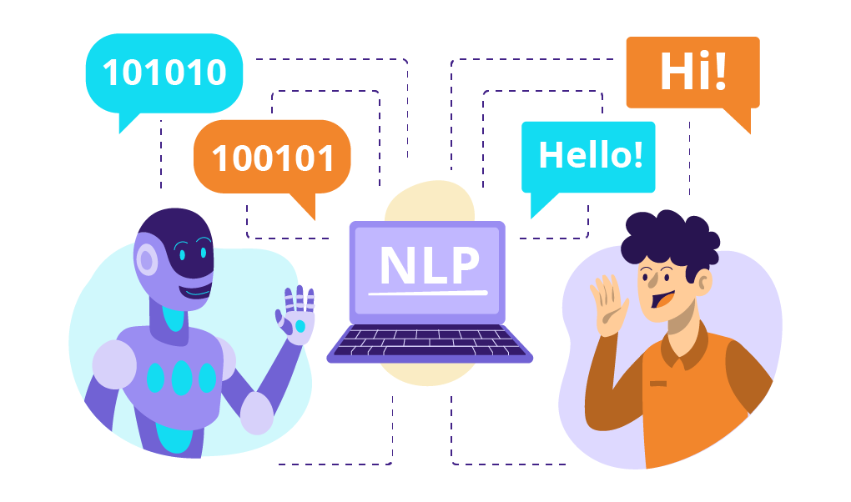
大家好!
我們是創新系統軟體應用實驗室(65912)
(Creative System Software Application Lab, CSSA Lab)
我們主要的研究領域為人工智慧與深度學習
目前實驗室主要在進行的專案有
Ladder : 深度學習類神經網路視覺化整合平台
醫學影像處理
自然語言處理
有興趣的同學歡迎來本實驗室(65912)了解!

Slide 3
目錄
1. 了解人工智慧
2. 深度學習技術開箱
3. Ladder實作

Slide 4
了解人工智慧
人工智慧簡介

Slide 5
課程開始前問卷填寫
在課程開始前，同學請花費10分鐘左右時間來填寫問卷。請依據您的學習經驗、意見真實填寫即可，這對於我們瞭解學生對於人工智慧（AI）學習的看法至關重要。
不要上網查詢資料填寫
中文版問卷填寫連結
https://docs.google.com/forms/d/e/1FAIpQLSdIShN55pojxGNndFOfBMdfcwLjcZAc6UtkDhb2RKIEpREr0Q/viewform
英文版問卷填寫連結
https://docs.google.com/forms/d/e/1FAIpQLSeOzynjr-LBT35sq2lTvPGbC4FUssGCgyFti-IOYCG9hjHanQ/viewform

Slide 6
人工智慧 Artificial Intelligence
“Intelligent Agents“ refers to the ability of the computer to simulate/model human thinking processes to imitate human ability or behavior.
指由人製造出來的機器所表現出來的智慧。
通常是指電腦模擬人類思維過程以模仿人類能力或行為的能力。
1956
1974
1980
1987
1993
2012
Now
人工智慧誕生
第一次寒冬
第二次盛行
第二次寒冬
技術突破
第三次盛行
圖靈測試
達特茅斯會議
內存有限、處理慢
技術上無法完成大規模訓練
無法解決非線性問題
停止投入資金
反向傳播算法(BP)
SVM和決策樹興起
專家系統
類神經網路雛形
Apple和IBM生產的機器性能不斷提升
硬體市場需求下降
專家系統維護成本高
大幅減少資金贊助
深度學習、大數據、雲端計算等基礎技術發展
NVIDIA提出CUDA
硬體(GPU)+資料大量增加+技術突破
2012年: AlexNet
2016年: AlphaGo擊敗人類棋手
2022年: ChatGPT問世
第一次盛行
出現很多頂級算法
數理邏輯為基礎(T/F)
使用電腦解決問題
以電腦算代數題與數學證明為主

Slide 7

AI又分成…
Notes:
AI是一個巨大的集合->泛指一切讓機器模擬人類行為的技術
那現在最紅的深度學習呢
其實也是被包含在機器學習的集合中

Slide 8

機器學習與深度學習的差別

Slide 9
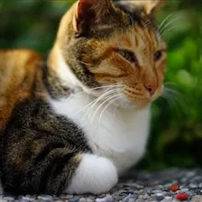
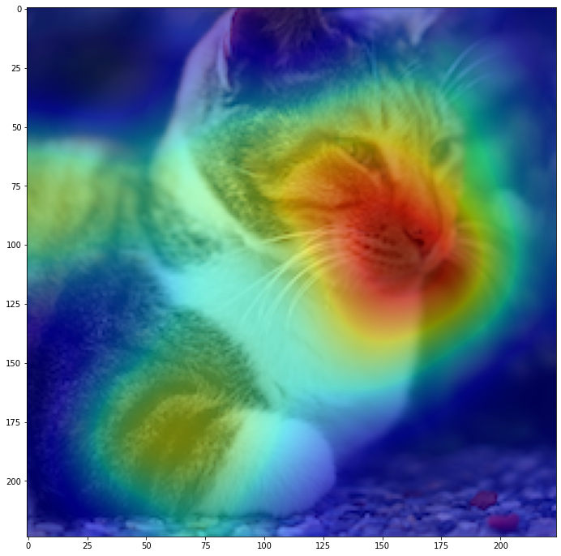
機器學習與深度學習的差別
Machine Learning
Model
(Classifier)
鬍鬚 | 耳朵形狀 | 犬牙 | … | 毛髮 多寡
有 | 尖耳 | 長 | … | 毛茸茸
“cat”
Deep Learning
CNN
BackBone
Model
(Classifier)
“cat”

Slide 10

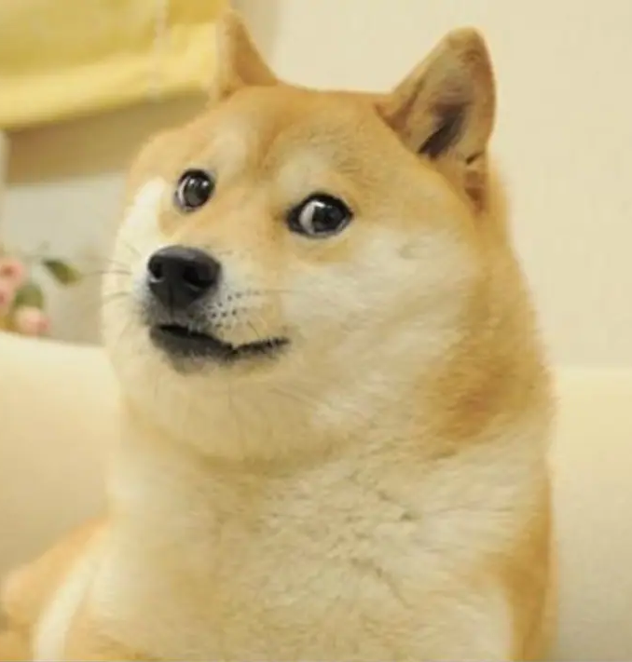
深度學習的種類
監督式學習
半監督式學習
非監督式學習
全部資料都有標籤
部分資料有標籤
所有資料都沒有標籤
cat
cat
dog

Slide 11
深度學習技術開箱
類神經網路知識介紹

Slide 12
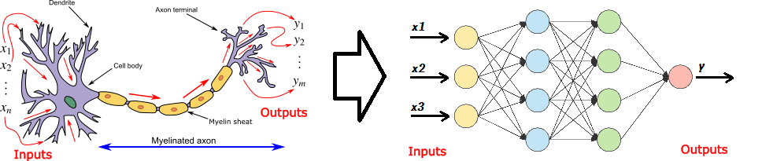
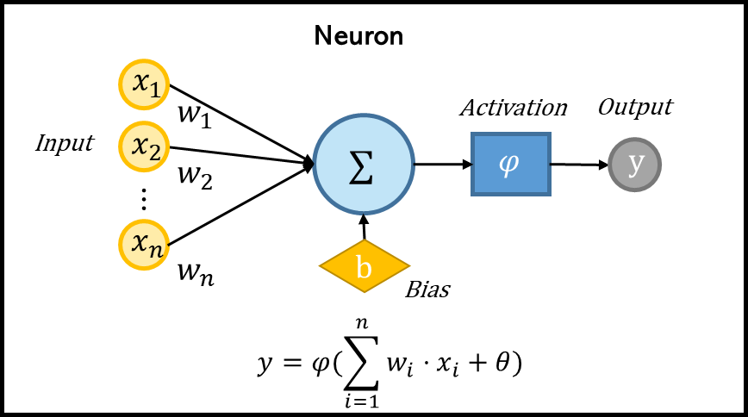
類神經網路
樹突
突觸
甚麼是類神經網路?
是一種模仿大腦運作的機器學習方式!
軸突
神經元 | 類神經網路 | 符號
神經母細胞(Soma) | 神經元(Neuron)
樹突(Dendrite) | 輸入(Input) | x₁, x₂,…, x_{n}
軸突(Axon) | 權重(Weight) | w₁, w₂,…, w_{n}
突觸(Synapse) | 輸出(Output) | y (y₁, y₂,…, y_{n})
Mars

Slide 13
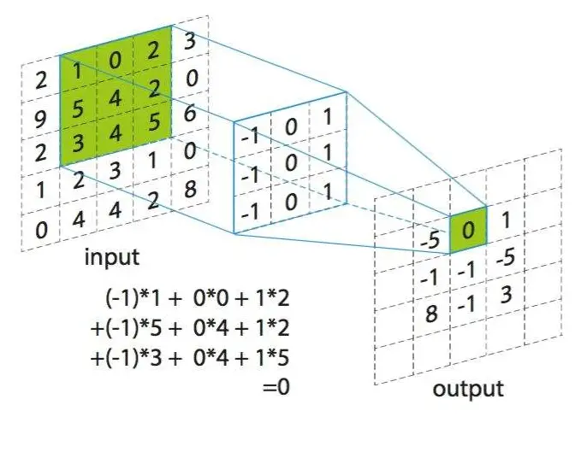

卷積層 (Convolution Layer)
卷積層用在哪裡?
卷積計算(Convolution)
Input (or Feature map) | 輸入的圖/特徵圖
Filter (Kernel Map) | 加權的濾波矩陣，目的是擷取特徵
Stride | Filter移動的步伐
Padding | 圖形外圍填充 (VALID / SAME)
Output (or Feature map) | 輸出的圖/特徵圖
可以從圖片擷取各種不同的特徵
卷積層要學習甚麼?
每一組Filter內的數字(網路中的權重)
1 Filter(Kernel map): 3 x 3
1 Filter(Kernel map): 3 x 3
動畫呈現
input
output
-5
0
1
1
-5
-1
0
-1
-1
0
1
-3
8
-1
3
-1
1
-1
0
(-5)*(-1) + 0*0 + 1*1
+(-1)*(-1) + (-1)*0 + (-5)*1
+8*(-1) + (-1)*0 + 3*1
= (-3)
Filter = 3x3
Stride = 1
Padding = 1
(維持原本大小)
(Feature map)
Layer 1
Layer 2

Slide 14
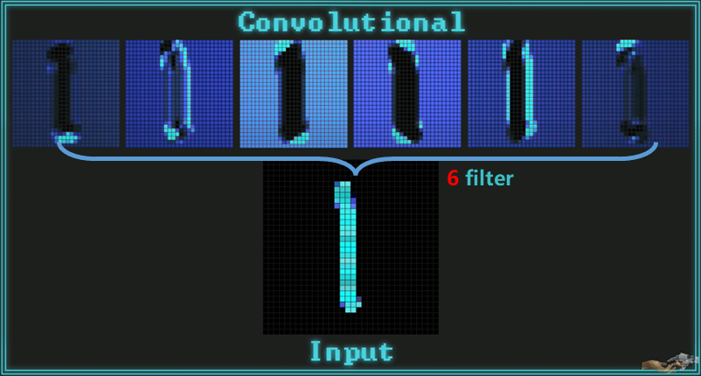
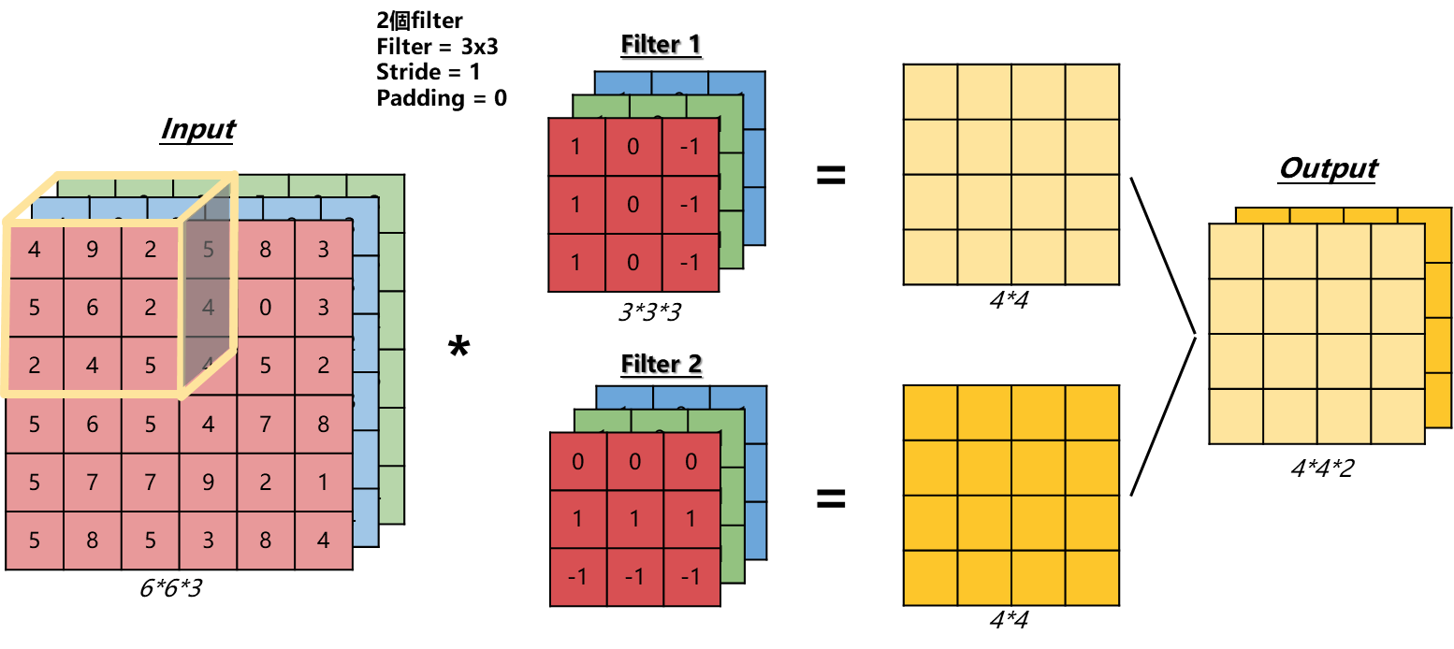
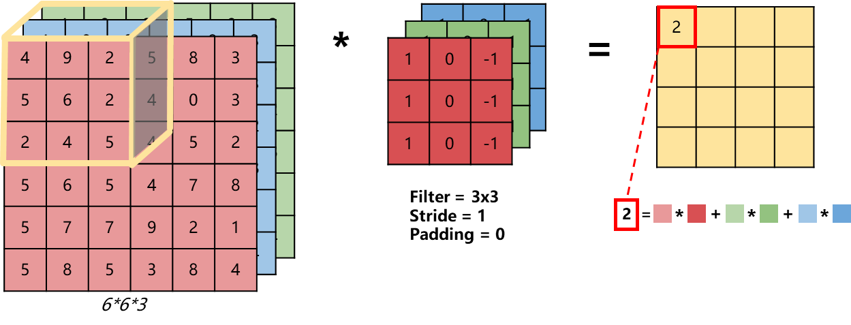
卷積層 (Convolution Layer)
多個Channel(RGB)如何計算?
幾個Channel就對應幾個Filter，各別計算後加總
特徵擷取
Input
Output
多卷積核(多Filter)的計算

Slide 15


問題
Conv 哪裡"AI"了？

Slide 16
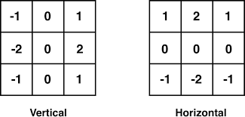

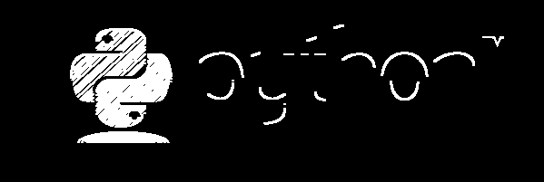


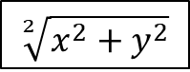
邊緣偵測的傳統方法(Sobel Filter)
$$\sqrt[2]{x^{2}+y^{2}}$$
Code available on GitHub: https://github.com/starrain3/ladder_program_design

Slide 17
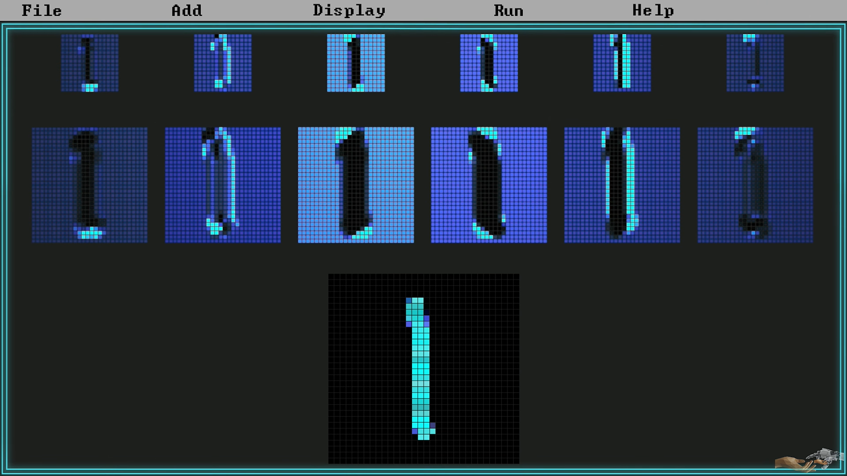
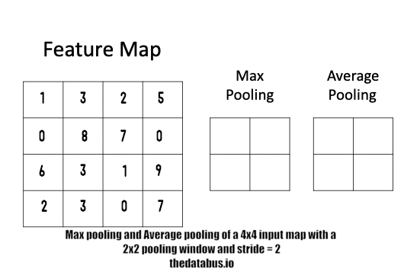
池化層 (Pooling Layer)
池化層用在哪裡?
池化(Pooling)
Input (or Feature map) | 輸入的圖/特徵圖
K-size | 滑動窗口的大小
Stride | 移動的步伐
Padding | 圖形外圍填充
Output (or Feature map) | 輸出的圖/特徵圖
將圖片資訊量減少並保留重要資訊的方法
不會學習到任何參數
Max Pooling
區域內最大的數值作為代表
Average Pooling
區域內數值取平均
K-size = 2 Stride = 2
Padding = 0
8
9
動畫呈現
5
8
4
8
9
8
Max Pooling
5
7
6
7
1
2
8
7
6
9
5
3
5
5
2.75
6.25
Average Pooling
Pooling過後

Slide 18
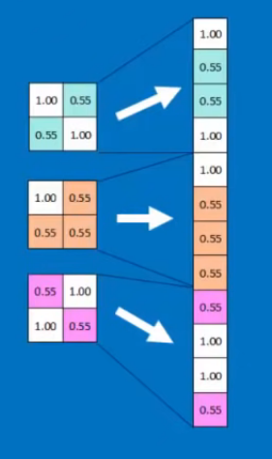
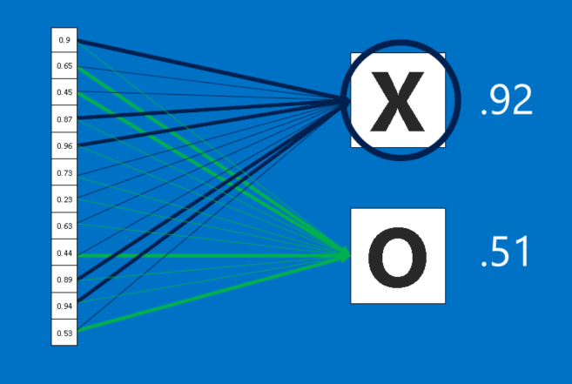
全連接層 (Fully Connected Layer)
全連接層用在哪裡?
將之前的結果攤平後作為分類器產生結果
特徵展平
計算最後輸出結果
類似投票機制
根據不同權重推算出機率，最大的為最終結果

Slide 19
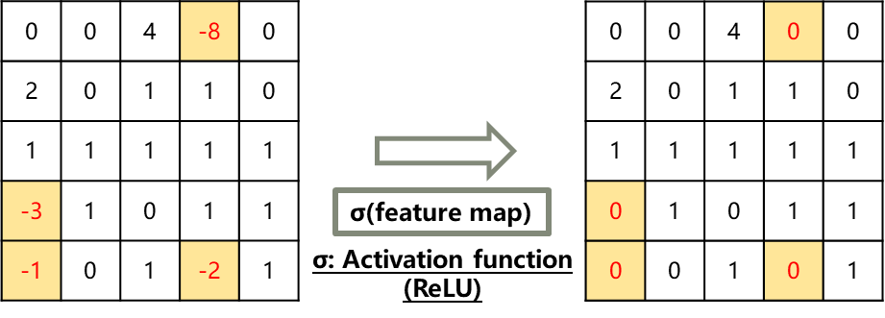
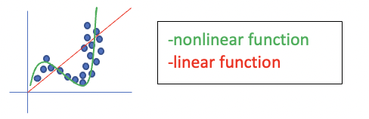

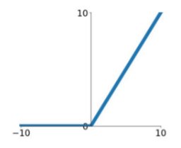
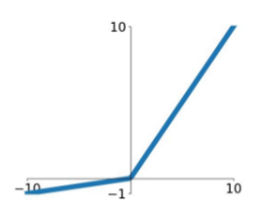
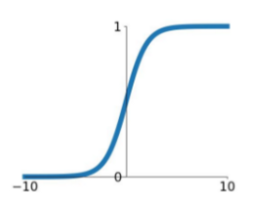
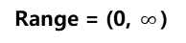
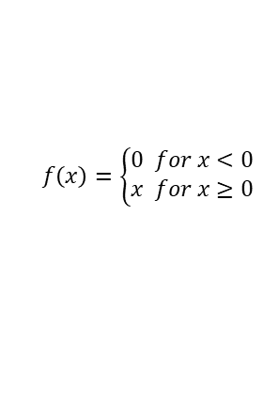
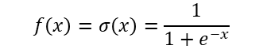
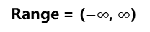
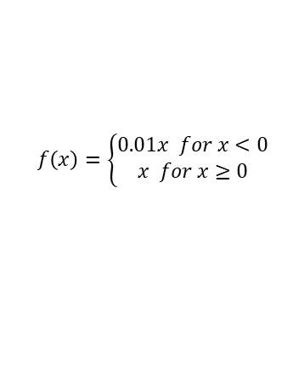
激發函數 (Activation Function)
激發函數用在哪裡?
激發函數大多為非線性函數，可以更好的擬合模型
為甚麼要使用非線性函數?
隱藏層和輸出層皆是將上層之結果輸入，並以線性組合計算，作為這一層的輸出，使得輸出與輸入只存在著線性關係
若不使用非線性函數，則所有層可以再用另一個線性函數表達 -> 相當於一層的結果
非線性函數可以更好擬合資料
ReLU
LeakyReLU
Sigmoid
Softmax
$$f\left(x\right)=\left\{\begin{aligned}0 for x<0 \\ x for x≥0\end{aligned}\right.$$
$$f\left(x\right)=\left\{\begin{aligned}0.01x for x<0 \\ x for x≥0\end{aligned}\right.$$
$$f\left(x\right)=σ\left(x\right)=\frac{1}{1+e^{−x}}$$
Range = (0,1) , SUM = 1
Range = (0, $∞$)
Range = ($−∞$, $∞$)
Range = (0, 1)
Mars

Slide 20

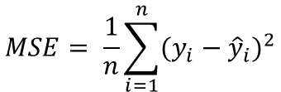
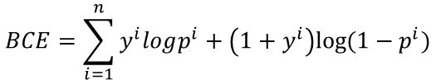
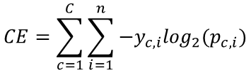
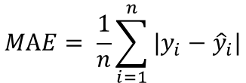
損失函數(Loss Function)
損失函數用在哪裡?
損失就是指「實際值和預測值的誤差」
訓練產生的結果與真實答案相比，兩者的差距越小越好，表示越接近正確答案。
搭配優化器
找到模型的最佳解
幫助神經網路調整參數，使損失函數越小越好
各優化器到目標點的運行過程
均方誤差
(Mean square error, MSE)
平均絕對值誤差
(Mean absolute error, MAE)
交叉熵
(Cross-Entropy, CE)
二元交叉熵
(Binary Cross-Entropy, BCE)
$$MSE= \frac{1}{n}\sum_{i=1}^{n}{{(y_{i}−{\hat{y}}_{i})}^{2}}$$
$$MAE= \frac{1}{n}\sum_{i=1}^{n}{|y_{i}−{\hat{y}}_{i}|}$$
$$CE=\sum_{c=1}^{C}{\sum_{i=1}^{n}{−y_{c,i}\log_{2}(p_{c,i})}}$$
$$BCE=\sum_{i=1}^{n}{y^{i}logp^{i}+\left(1+y^{i}\right)log⁡(1−p^{i})}$$
常用於廻歸任務
c是類別數，n是所有資料數
y是真實答案，p是預測答案
常用於分類任務
Notes:
Loss值 決定梯度方向
gradient descent

Slide 21
超參數介紹
參數(Parameters)
模型學習，如權重(w)與偏差值(b)
超參數(Hyperparameters)
由人為給定，如類神經網路的層數、損失函數、卷積核(kernel)的大小…等
與訓練相關
與更新相關
與模型相關
Epochs | 迭代次數
BatchSize | 批次大小
Learning Rate | 學習速率
Optimizer | 優化器
Momentum | 動量
Weight Decay | 權重衰退
Loss Function | 損失函數
Kernel Size | 卷積核
Stride | 步伐量
Padding | 填補
Hidden Layer | 層數
Activation Function | 激發函數
For example:
有1000筆資料，若每100個做為一個批次，則共可以分成10份。
Dataset = 1000
BatchSize = 100
Iteration = 10
Epoch = 1
設定訓練次數
設定每次輸入的量
調整更新以求最佳解
建置模型過程使用

Slide 22
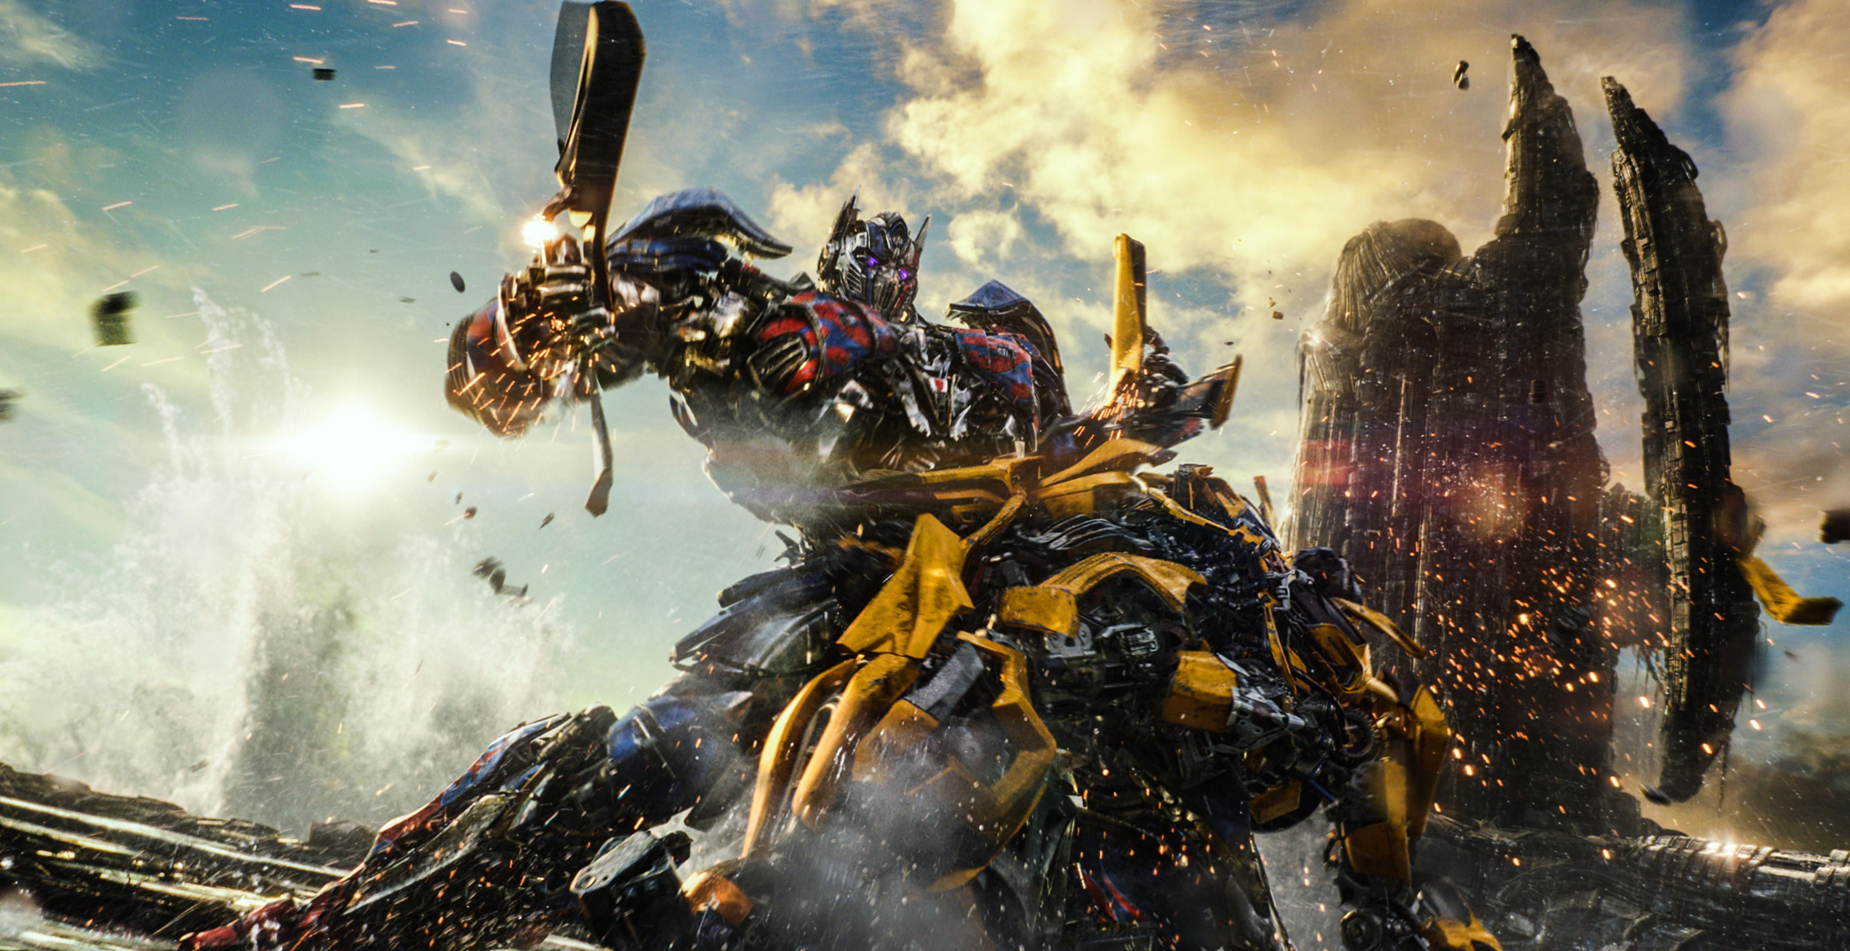
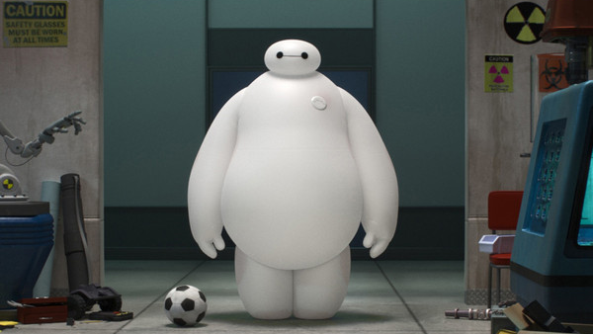
問題
我的模型一定學習的很好嗎？
看起來超強
看起來稍微遜色一些

Slide 23
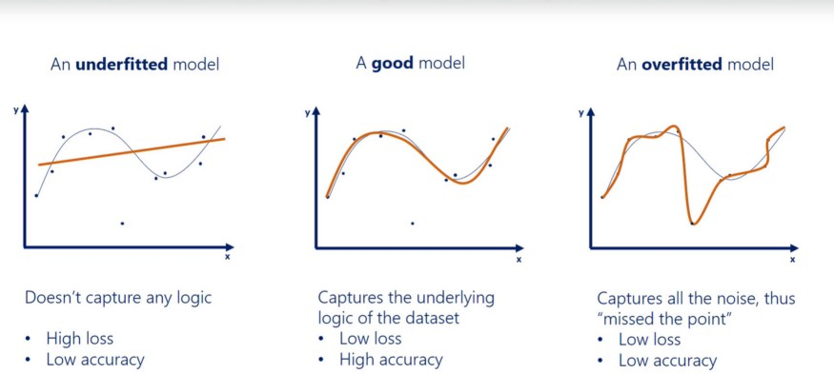
訓練模型可能會遇到的幾種情況
訓練成效不好
增加Layer數量，但增加太多會導致過擬合
訓練效果好，但測試時效果差
模型過擬合
欠擬合: 訓練+測試差
好: 訓練+測試好
過擬合: 訓練好，測試差

Slide 24
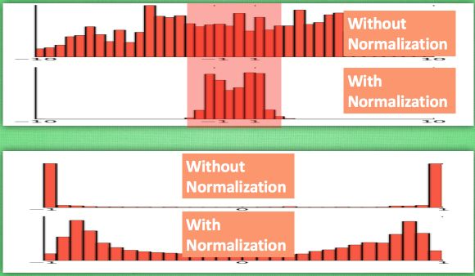

解決問題
Batch Normalization
Dropout
一般而言在輸入數據時，會先將 Feature 做 Normalize 後再進行訓練，可以加速模型收斂；而 Batch Normalization 可以在卷積層之後使用，其以批次為單位進行 Normalize 可加速模型收斂!
隨機讓各神經元的啟用值以一定的機率p停止工作，可以使模型泛化性更強，因為它不會太依賴某些區域性(某些神經元)的特徵，以避免過擬合(Over-fitting)的情況

Slide 25
Ladder實作
使用Ladder來搭建自己的類神經網路模型!!!

Slide 26
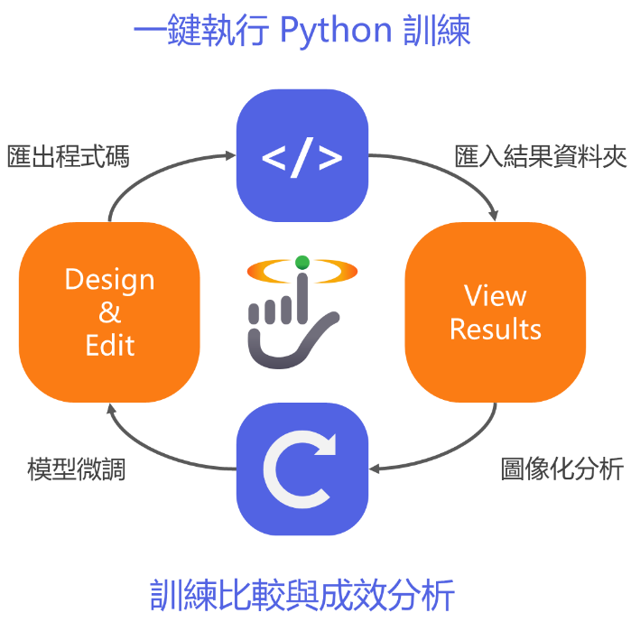
Ladder應用 – 介紹
Ladder希望…
初學者可以簡單地建立模型
透過連接方式視覺化類神經網路
不用了解機器學習語言框架
Ladder直接幫助生成訓練程式碼
引導式教學
建置時若發生錯誤直接告知並引導使用者除錯，不用等到訓練時看錯誤訊息還看不懂
訓練結果顯示
匯入結果資料夾，看訓練的結果好不好

Slide 27



Ladder應用 – 環境
Colab
本機
已有相關環境(python、TensorFlow)
安裝相關環境(python、TensorFlow)
無須另外安裝
https://cssa.cc.ncku.edu.tw/ladder/get_started/requirements/
可使用GPU
本機若有GPU，可使用

Slide 28
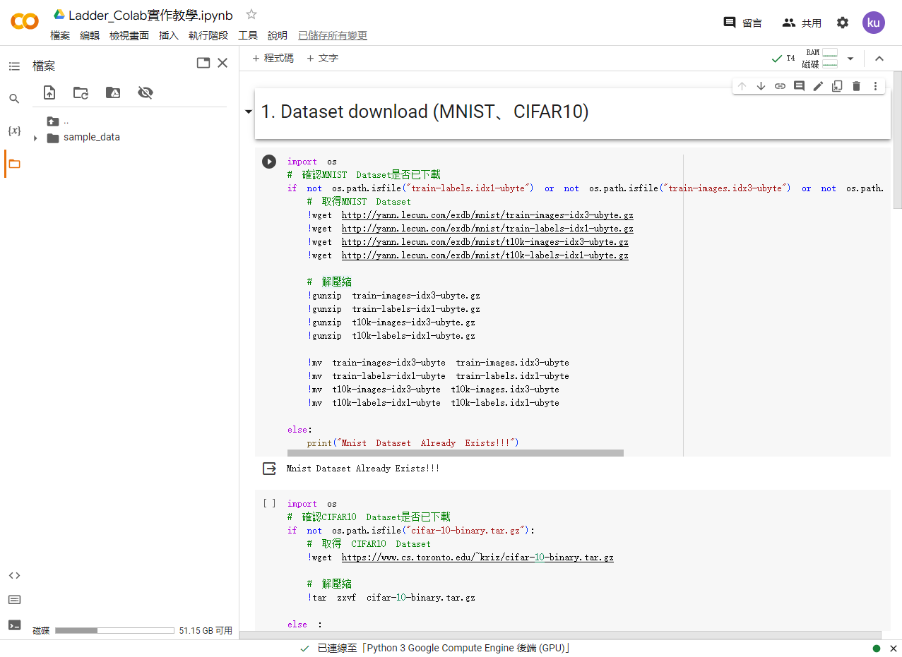
Ladder應用 – Colab
甚麼是Colab?
在瀏覽器中編輯、執行python的環境
由文字，程式碼與執行結果區塊組合而成
上傳檔案
可直接執行後觀看結果
省去環境安裝
支援Linux指令
Linux 指令
支援GPU、TPU
限制連線時間: １２小時，超過９０分鐘沒動作解除連線
Python Code

Slide 29
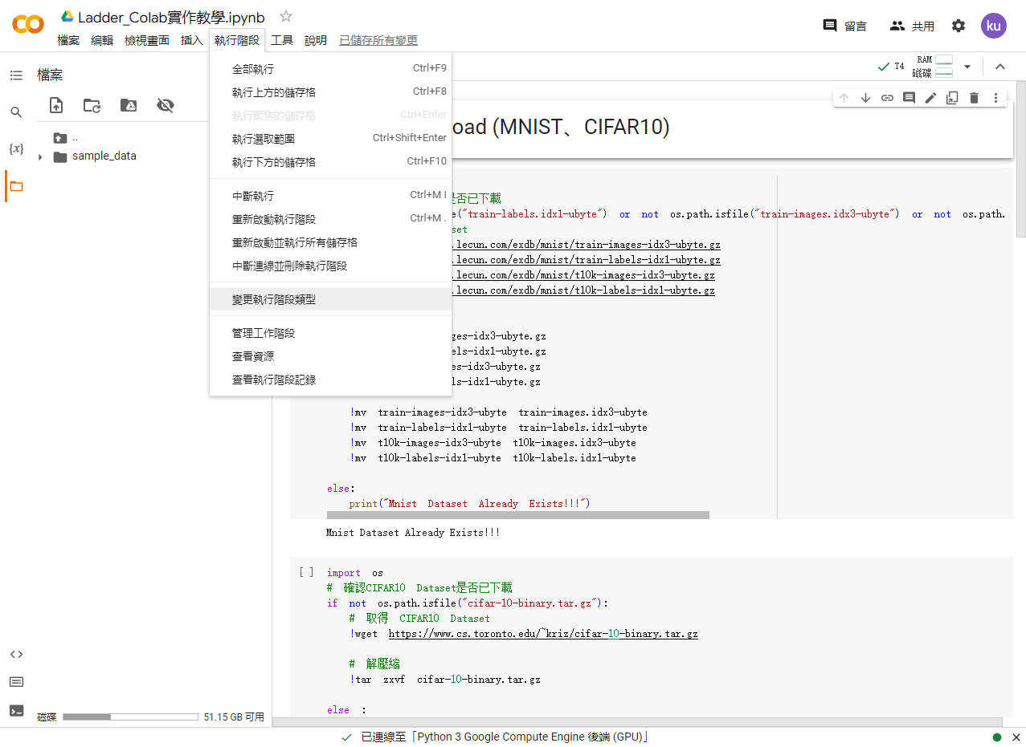
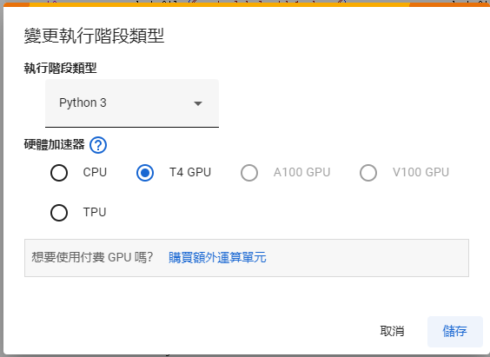
Ladder應用 – Colab
設定執行階段:
請至執行階段->變更執行階段類型->選取GPU後按下儲存。

Slide 30
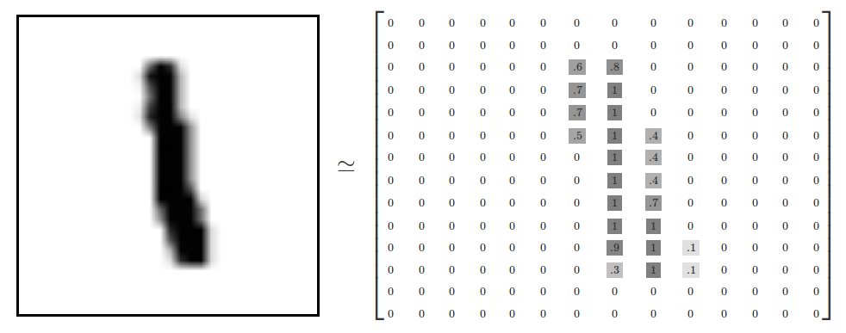
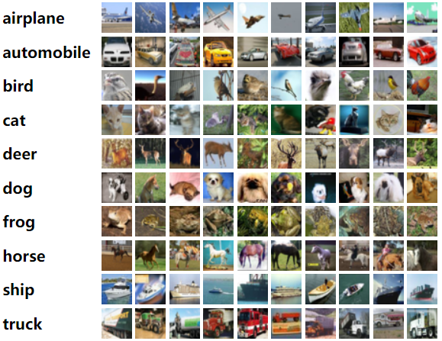
Ladder應用 – Dataset (圖片)
MNIST
CIFAR-10
手寫數字資料集 (黑白)
總共10類: 0~9
圖片大小: 28 * 28
訓練資料: 60000筆
測試資料: 10000筆
圖片資料集 (彩色)
總共10類: 飛機、汽車、鳥、貓、鹿、狗、青蛙、馬、船、卡車
圖片大小: 32*32
訓練資料: 50000筆
測試資料: 10000筆

Slide 31


準備開始!!!

Slide 32
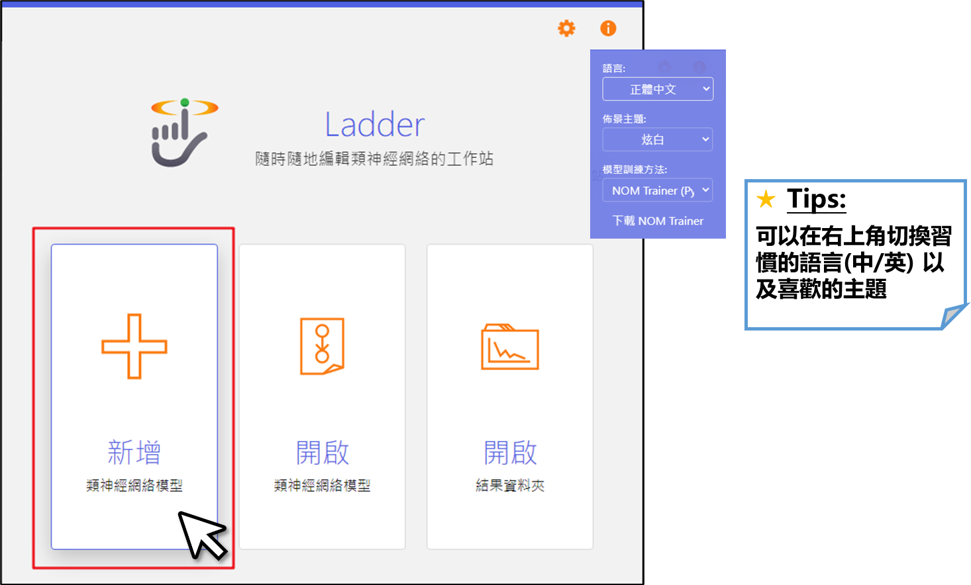
Ladder應用 – 模型設計
Ladder測試版
https://cssa.cc.ncku.edu.tw/uat2021_cssa/app/

Slide 33
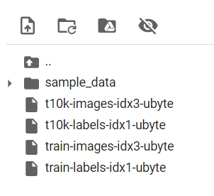
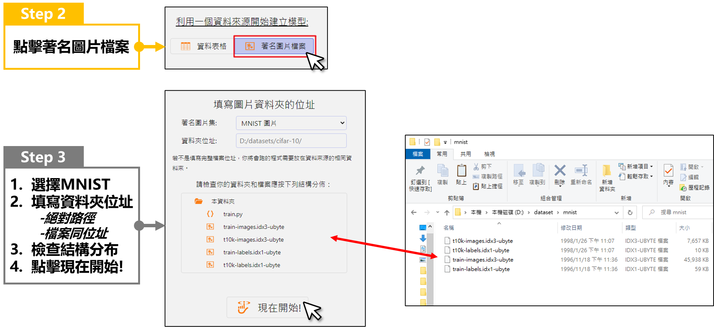
Ladder應用 – 模型設計
Colab位置
填入"./"或直接點選"現在開始!"
本機位置

Slide 34
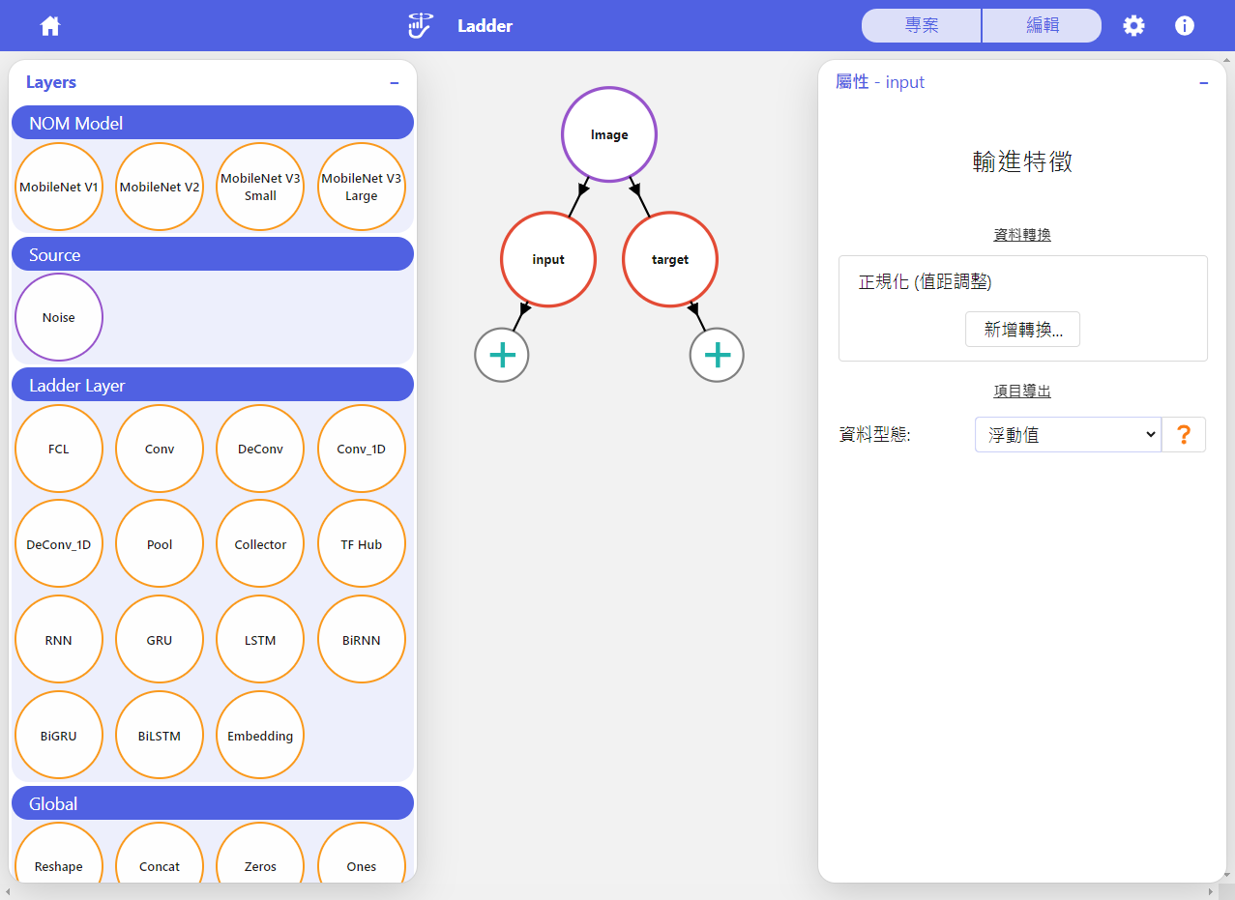
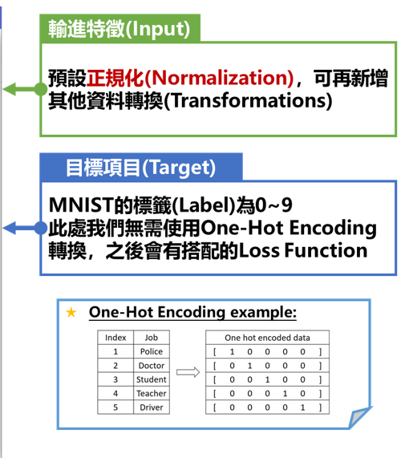
Ladder應用 – 模型設計
Notes:
學姊ppt 26頁 shape顯示

Slide 35
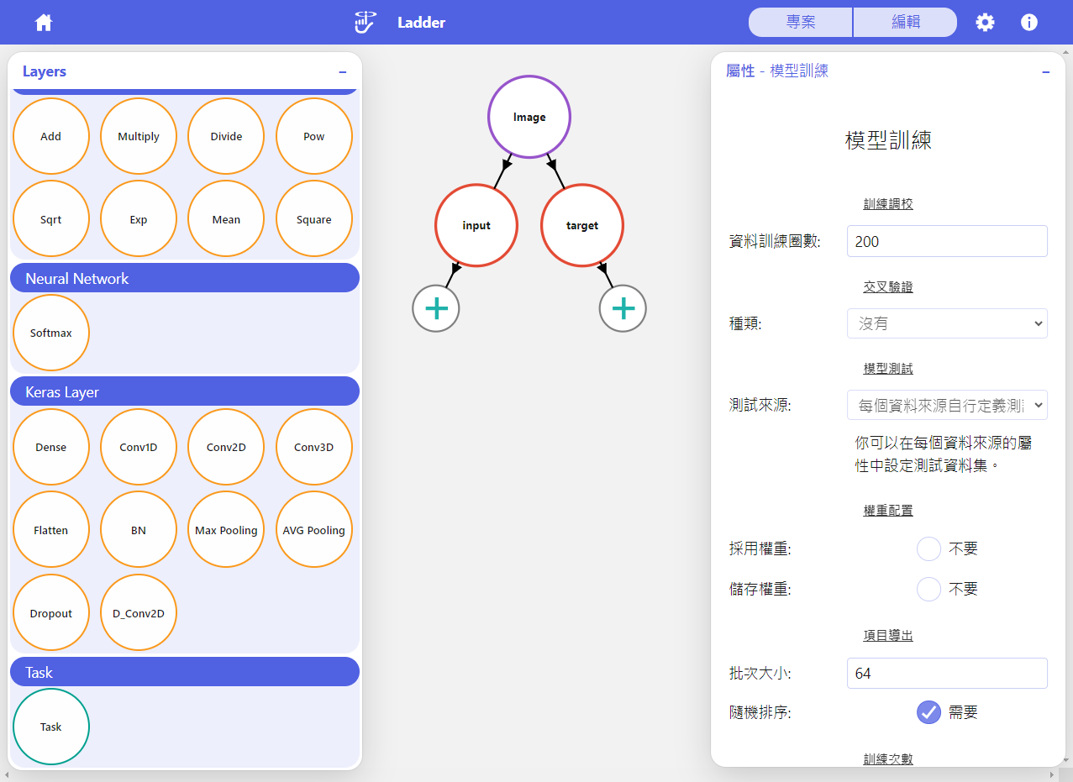
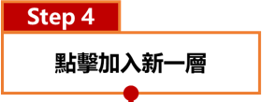
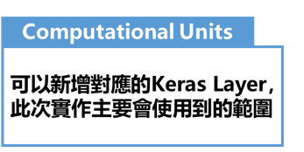
Ladder應用 – 模型設計
類神經網路層
以下兩種方式擇一使用:
拖曳節點
按下新增鈕

Slide 36

Ladder應用 – 拖曳節點示範

Slide 37

Ladder應用 – 按下新增鈕示範

Slide 38




Ladder應用 – 模型設計
Notes:
Dense→改成維度10

Slide 39


Ladder應用 – 模型設計
Notes:
Dense→改成維度10

Slide 40

Ladder應用 – 模型設計

Slide 41


Ladder應用 – 模型設計
Conv2D
BatchNormalization
MaxPooling2D
BatchNormalization
Flatten
Dense
BatchNormalization
Dropout
Dense
Softmax

Slide 42

Ladder應用 – 模型設計
Step 6
添加任務層(Task)，選擇優化函數(Optimizer)和評估方法(Measurement)

Slide 43


Ladder應用 – 模型設計

Slide 44

Ladder應用 – 模型設計
Step 7
點擊非Layer背景處，參考範例圖示內容設置模型訓練
Epoch: 全部資料皆遍歷過一次
BatchSize: 設置每一次輸入的資料量
For example:
有1000筆資料，若每100個做為一個批次，則共可以分成10份。
Dataset = 1000
BatchSize = 100
Iteration = 10
Epoch = 1
訓練次數: 整體訓練重複次數，確保準確性
設置記錄資料夾，基本上放置相同位置
運算硬體: 請設置為GPU以加速運算
訓練到指定資料量時，測試一次結果
訓練到指定資料量時，紀錄結果狀況

Slide 45

Ladder應用 – 模型設計
Step 8
設定完畢後
點擊立即開始訓練

Slide 46

Ladder應用 – 模型設計
Step 9
最終儲存train.py

Slide 47
Ladder應用 – 上傳至Colab (GPU)
Step 10
選擇GPU後儲存
Colab
https://colab.research.google.com/drive/1RoAFHAq8s930PSQXmZd4vFza4qerGNjv?usp=sharing

Slide 48


Ladder應用 – 上傳至Colab (訓練檔上傳)
Step 11
將檔案(train.py)直接拖曳到檔案區
或使用左上紅框上傳檔案

Slide 49


Ladder應用 – Colab訓練
也可以直接執行全部到最後一塊
Step 12
執行程式塊
(Ctrl+Enter)
Colab
https://colab.research.google.com/drive/1RoAFHAq8s930PSQXmZd4vFza4qerGNjv?usp=sharing

Slide 50

Ladder應用 – Colab訓練
等待訓練…
訓練: 對應步驟紀錄頻率
測試: 對應測試頻率

Slide 51

Ladder應用 – Colab訓練
Step 13
執行完成後會自動將最新的訓練結果資料夾壓縮並下載至本機
※請同學們自行解壓縮

Slide 52


Ladder應用 – 結果查看

Slide 53

Ladder應用 – 結果查看
訓練記錄:
可以看到訓練整體三次的結果，滑鼠移至線上可以動態呈現該階段的數值。

Slide 54

Ladder應用 – 結果查看
追蹤項目:
可以看到不同訓練步次過程中，預測的結果變化。

Slide 55


Ladder vs Code
Code (TensorFlow)
Ladder

Slide 56













Ladder vs Code
傳統操作
需要考慮有什麼前處理
如何實現
深入了解如何編寫模型
模型和訓練的超參數設置
執行之後才能知道錯誤
花費時間解決問題
自行編寫訓練程式碼
需要一定程度的理解
需要相關套件或工具呈現
Ladder
Ladder可直接觀看結果資料夾
提供多種選項做前處理
選擇並點擊
可視化模型結構
自動偵錯並警告
簡單操作即可下載程式碼

Slide 57

Your Turn!!!
你

Slide 58

練習
LeNet with Cifar-10
任務利用LeNet-5或自己設計的模型
訓練Cifar10資料集，使Task達到0.5以上
Cifar-10
圖片資料集 (彩色)
總共10類: 飛機、汽車、鳥、貓、鹿、狗、青蛙、馬、船、卡車
圖片大小: 32*32
訓練資料: 50000筆
測試資料: 10000筆
LeNet-5 提示
C1: 6@28*28 -> 卷積層1: 輸出維度[28,28,6] (神經元數量為6)
所有卷積層的濾鏡寬度: (5, 5)
S2: Max pooling Layer(最大池化層)
F6: Fully Connected Layer(全連接層)
Task (任務層):
優化函數: Gradient Descent
若訓練成效不好，請試著添加BatchNormalization、Dropout Layer
LeNet-5 model

Slide 59

練習
LeNet with Cifar-10
上傳以下三張截圖至Moodle
你的模型 (資料集須為Cifar-10)
追蹤項目: 顯示預測及正確標籤
訓練記錄: 請將滑鼠移至Task上，顯示準確度
任務利用LeNet-5或自己設計的模型
訓練Cifar10資料集，使Task達到0.5以上

Slide 60


練習
上傳以下三張截圖至Moodle
LeNet with Cifar-10
任務利用LeNet-5或自己設計的模型
訓練Cifar10資料集，使Task達到0.5以上
你的模型 (資料集須為Cifar-10)
追蹤項目: 顯示預測及正確標籤
訓練記錄: 請將滑鼠移至Task上，顯示準確度

Slide 61
有興趣的同學歡迎來本實驗室(65912)了解!
創新系統軟體應用實驗室(65912)
(Creative System Software Application Lab, CSSA Lab)
我們主要的研究領域為人工智慧與深度學習
目前實驗室主要在進行的專案有
Ladder : 深度學習類神經網路視覺化整合平台
醫學影像處理
自然語言處理

Slide 62
課程結束後問卷填寫
課程結束後，請同學花費10分鐘左右時間來填寫問卷。請依據您的學習經驗、意見真實填寫即可，這對於我們瞭解學生對於人工智慧（AI）學習平台的看法至關重要。
可以參考簡報內容
中文版問卷填寫連結
https://docs.google.com/forms/d/e/1FAIpQLSfvxWikhSaaWne5M1PNa3DRoaBEFvIe56sg2bF4RMCc65P0Mw/viewform
英文版問卷填寫連結
https://docs.google.com/forms/d/e/1FAIpQLSfjxjkLN9ZdmrcUiFEsKUMknMyT4IKAammBf17z_NP46jYHZQ/viewform

Slide 63




